Slide 1
YÜKSEKÖĞRETİM KURUMLARI SINAVI

Slide 2
Oturum Sayısı
15 HAZİRAN CUMARTESİ 10:15
Temel Yeterlilikler Testi
Türkçe-Sosyal-Matematik-Fen
1. Oturum
16 HAZİRAN
PAZAR 10:15
Alan Yeterlilik Testleri
Türk Dili ve Edebiyatı-Coğrafya-Tarih
Sosyal Bilimler
Matematik
Fen Bilimleri
2. Oturum
Yabancı Dil
Oturumu
16 HAZİRAN
PAZAR 15:45
Yabancı Dil Sınavı

Slide 3
1. Oturum (Temel Yeterlilikler Testi )
Bütün adayların 1. oturuma girmesi zorunludur
Türkçe, Sosyal, Fen Bilimleri ve Matematik
sorularından oluşuyor
Lise müfredatına dayalı olacaktır

Slide 4
1. Oturum Nasıl Uygulanacak? (Temel Yeterlilik Testi )
Sosyal Bilimler
20 Soru
Fen Bilimleri
20 Soru
Türkçe
40 Soru
Matematik
40 Soru
Temel Yeterlilik Testi Puanını (TYT-Puanı) belirleyecektir
Türkçe-Sosyal testinin ağırlığı %50
Matematik-Fen testinin ağırlığı %50

Slide 5
TYT’de Özel Şart
Temel Yeterlilik Testi Puanını (TYT-Puanı) hesaplanması için;
Türkçe testi neti > 0,5net
Matematik testi neti> 0,5 net

Slide 6
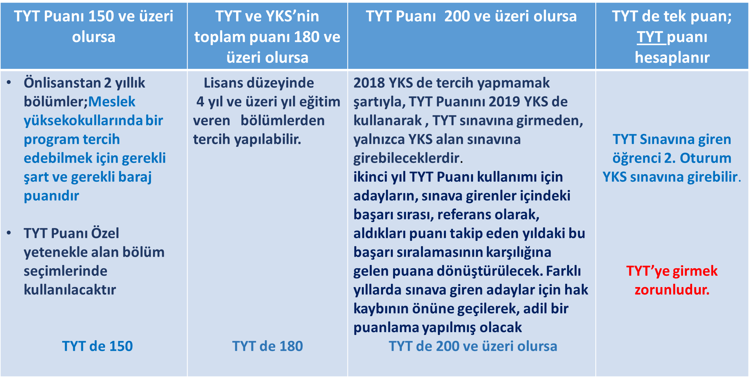

Slide 7
2. Oturum (ALAN YETERLİLİK TESTLERİ)
SÖZEL
SAYISAL
EŞİT AĞIRLIK
Türk Dili ve Edebiyatı-Coğrafya 1 Tarih 1(40 Soru)
(Testin Ağırlığı %50)
Matematik (40 Soru)
(Testin Ağırlığı %50)
Türk Dili ve Edebiyatı-Coğrafya 1 Tarih 1 (40 Soru)
(Testin Ağırlığı %50)
Sosyal Bilimler (40 Soru)
(Tarih, Coğrafya 2, Felsefe Grubu, Din Kültürü ve Ahlak Bilgisi)
(Testin Ağırlığı %50)
Fen Bilimleri (40 Soru)
(Testin Ağırlığı %50)
Matematik (40 Soru)
(Testin Ağırlığı %50)

Slide 8
SORU DAĞILIMI
TESTLER | SORU SAYISI
TDE-1 SOSYAL-1
Türk Dili ve Edebiyatı | 24
Tarih-1 | 10
Coğrafya-1 | 6
Toplam | 40

Slide 9
SORU DAĞILIMI
TESTLER | SORU SAYISI
SOSYAL BİLİMLER-2
Tarih-2 | 11
Coğrafya-2 | 11
Felsefe Grubu | 12
Din Kültürü ve Ahlak Bilgisi | 6
Toplam | 40

Slide 10
SORU DAĞILIMI
TESTLER | SORU SAYISI
MATEMATİK-2 | 40
Fen Bilimleri
Fizik | 14
Kimya | 13
Biyoloji | 13
Toplam | 40
Yabancı Dil | 80

Slide 11
3. Oturum (Pazar günü gerçekleştirilecektir)
DİL
Yabancı Dil Sınavı
80 soru

Slide 12
TYT SINAV SÜRESİ
Temel Yeterlilik Testleri | Soru Sayıları | Toplam Süre | Soru Başına Ortalama Süre
Türkçe | 40 | 135 dk. | 1,125 dk.
Sosyal Bilimler | 20
Temel Matematik | 40
Fen Bilimleri | 20
Toplam | 120

Slide 13
İKİNCİ OTURUM SINAV SÜRESİ
TESTLER | Soru Sayısı | Cevaplanacak soru sayısına göre soru başına ortalama süreler
 |  | İki test 80 soru | Üç Test 120 soru | Dört test 160 soru
Türk Dili ve Edebiyatı-Sosyal Bilimler-1 | 40 | 2,25 dk | 1,5 dk | 1,125 dk
Sosyal Bilimler-2 | 40
Matematik | 40
Fen Bilimleri | 40
Toplam | 160 | 180 dk | 180 dk | 180 dk

Slide 14
SIRALAMA BARAJI UYGULAMASI
PROGRAM | EN DÜŞÜK BAŞARI SIRASI
TIP | < 40 BİN
HUKUK | < 150 BİN
MÜHENDİSLİK | < 240 BİN
EĞİTİM FAKÜLTELERİ | < 240 BİN
MİMARLIK | < 200 BİN

Slide 15
aOBP HESABI
OBP = DİPLOMA NOTU x 0,6
EN DÜŞÜK=(50 x 0,6 = 30)
EN YÜKSEK=(100 x 0,6=60))

Slide 17
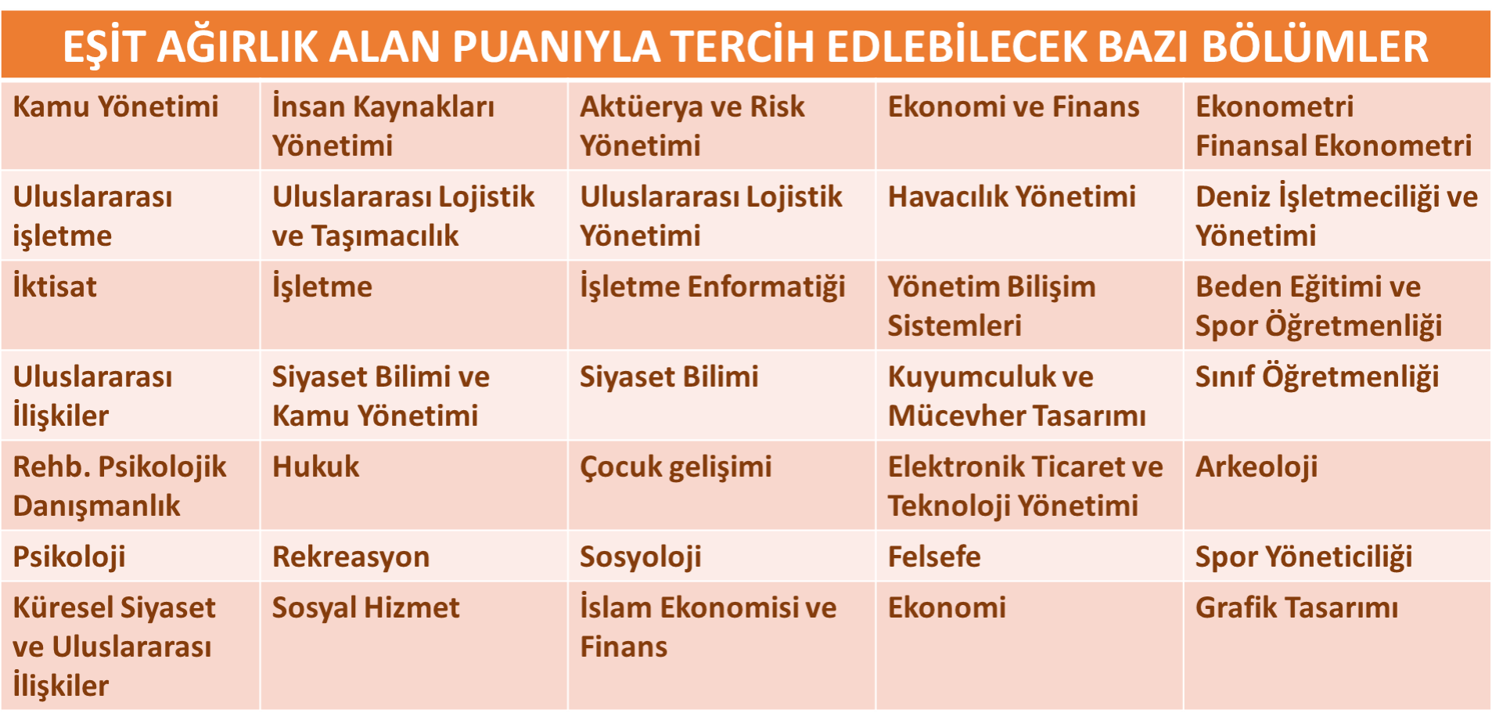

Slide 18
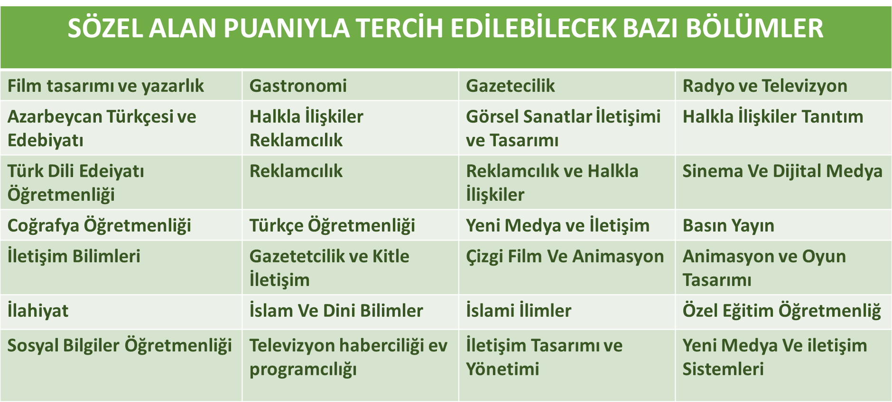

Slide 19
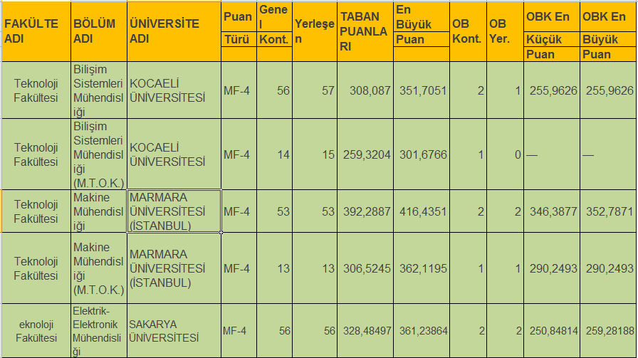

Slide 20
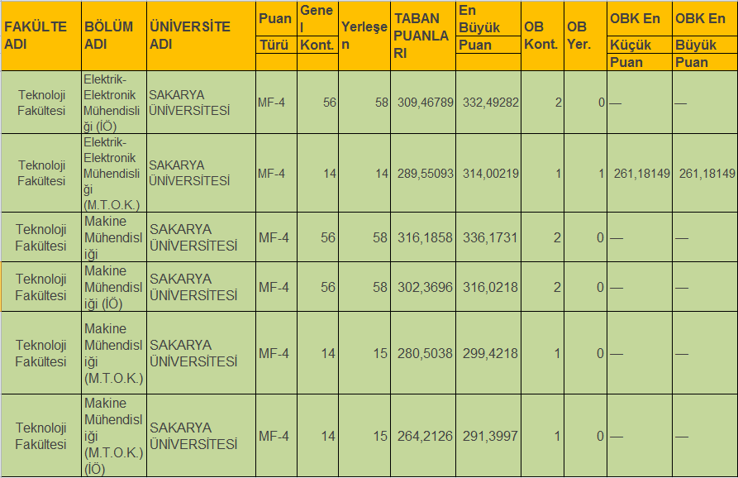

Slide 21
KAYGI
RAHATLIK
SINAV YOK AMA STRESİ VAR
11.Sınıf Demek…
SINAVA DAHA ÇOK VAR
SENEYE SINAV NASIL OLACAK?
BU SENE NE YAPMALIYIM?
ARTIK ÇALIŞMA VAKTİ GELDİ

Slide 22
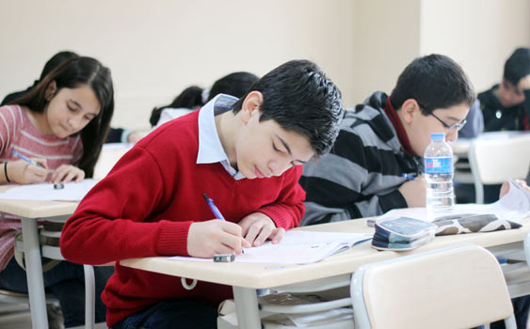
Verimli Ders Çalışmanın Özü
Haftalık hedeflerin belirlenmesi,
Eksik olan konuları telafi etmek,
Dersi, derste anlamak, anlayamadığını sormak,
Düzenli tekrar etmek.

Slide 23
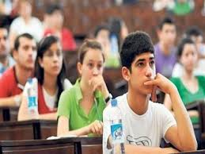
Motivasyonunu Üst Düzeyde Tut
Somut bir hedefimiz olmalı
Çalışmayı bırakmamak ve netlerin artışı için sabır etmek,
Ümidini kaybetmemek,
Kendini kimseyle kıyaslama, hedefine bak
Sınav kaygısını iyi yönet
İlk adımı atmak için bekleme

Slide 24
Hedefleri doğru belirlemek
Bir kağıda arzu ettiğiniz geleceğin hikayesini yazın.
Gelecekte yapmakta olduğunuz şeyi, yaşadığınız yeri, ve sahip olduklarınızı yazın.
Bu sizi hem şimdi hem de gelecekte motive edecektir.

Slide 25
DENEME SINAVLARI “GERÇEK SINAVIN” BİR PROVASIDIR.
Deneme sınavları sizin için bir «boy aynasıdır».
Gerçek sınavda testleri hangi sıraya göre çözmeyi düşünüyorsanız denemelerde de aynı şekilde hareket etmelisiniz.
Her sınavın sonunda yanlış yaptığınız soruları mutlaka inceleyin.
En zor durumlarda olsanız bile deneme sınavına başladığınızda mutlaka sınavı bitirmelisiniz.
Konu eksiğiniz fazla ise çok sık deneme çözmeniz zaman kaybıdır..

